Slide 1
青岛版 数学 五年级 下册
2
校园艺术节——分数的意义和性质
第1课时
情境导入
探究新知
课堂练习
课堂小结
课后作业
WWW.PPT818.COM

Slide 2
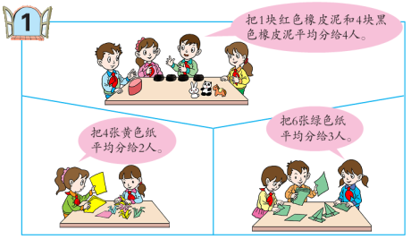
情境导入
把1块红色橡皮泥和4块黑色橡皮泥平均分给4人。
把4张黄色纸平均分给2人。
把6张绿色纸平均分给3人。
从图中，你了解到哪些数学信息？

Slide 3
情境导入
每人分得红色橡皮泥的几分之几？分得这些黑色橡皮泥的几分之几？
每人分得这些黄色纸的几分之几？
根据这些信息，你能提出什么问题？
每人分得这些绿色纸的几分之几？

Slide 4
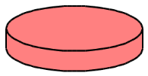
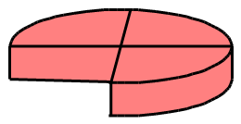
探究新知
每人分得红色橡皮泥的几分之几？
1份是它的$\frac{\text{1}}{\text{4}}$。
把一块橡皮泥
平均分成4份，

Slide 5
每人分得这些黑色橡皮泥的几分之几？
把四块黑橡皮泥看作一个整体，
平均分成4份，
1块占这样的
1份，是整体的$\frac{\text{1}}{\text{4}}$。

Slide 6
思考：橡皮泥大小不同，为什么都可以用$\frac{\text{1}}{\text{4}}$表示？
4
只要把一个整体平均分成4份，
每份就是这个整体的$\frac{\text{1}}{\text{4}}。$
想一想：2份是这个整体的几分之几？3份呢？4份呢？

Slide 7
把4张黄色纸平均分给2人，每人分得这些纸的几分之几？把6张绿纸平均分给3人呢？
$$\frac{\text{1}}{\text{2}}$$
$$\frac{\text{1}}{\text{3}}$$
3
每份都是2张，为什么一个用$\frac{\text{1}}{\text{2}}$表示，一个用$\frac{\text{1}}{\text{3}}$表示呢？

Slide 8
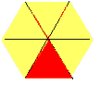
试一试
用分数表示涂红色的部分，并说说什么是分数。
1
6
2
3
3
4
2
5
（ ）
（ ）
（ ）
（ ）
（ ）
（ ）
（ ）
（ ）
一个物体、一个计量单位或由许多物体组成的一个整体，都可以用自然数1来表示，通常我们把它叫做单位“1”。

Slide 9

试一试
把单位“1”平均分成若干份，表示这
样的一份或者几份的数，叫做分数。表示
其中一份的数，叫做分数单位。如$\frac{\text{2}}{\text{3}}$的分数
单位是$\frac{\text{1}}{\text{3}}$，它里面有2个$\frac{\text{1}}{\text{3}}$。

Slide 10
课堂练习
填一填
$$\frac{\text{1}}{\text{3}}$$
用分数表示是（ ），它里面有（ ）个（ ） 。
（1）
$$\frac{\text{1}}{\text{3}}$$
1
$$\frac{\text{7}}{\text{12}}$$
用分数表示是（ ），它里面有（ ）个（ ）。
$$\frac{\text{1}}{\text{12}}$$
7

Slide 11
课堂练习
填一填
$$\frac{\text{3}}{\text{1}\text{3}}$$
①3个$\frac{\text{1}}{\text{1}\text{3}}$是（ ）； $\frac{\text{5}}{\text{17}}$是5个（ ）。
（2）
$$\frac{\text{1}}{\text{17}}$$
②（ ）个$\frac{\text{1}}{\text{6}}$是$\frac{\text{5}}{\text{6}}$。
5
$$\frac{\text{1}}{\text{9}}$$
③4个（ ）是$\frac{\text{4}}{\text{9}}$。

Slide 12
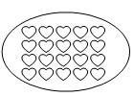
2.分一分，涂一涂。
1
２
４
２
３
５

Slide 13
2.分一分，涂一涂。
1
1
1
２
２
２
想一想，还可以怎样涂？

Slide 14
2
7
（ ）
（ ）
3.（1）一周中，双休日的天数占 。
1
4
（ ）
（ ）
（2）小月每天睡眠9小时，占一天的 。
18
73
（ ）
（ ）
（3）今年第一季度的天数占全年的 。
（4）你还能举出一些这样的例子吗？
（ ）
（ ）
5
7
我们每周上学天数占一周天数的 。
1
3
（ ）
（ ）
丽丽家有三口人，丽丽占全家人数的 。

Slide 15
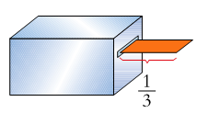
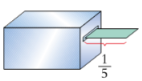
4.纸条露出的部分同样长。你知道哪张纸条最长吗？
①
②
③
√

Slide 16
课堂小结
这节课你们都学会了哪些知识？
一个物体或许多物体组成的一个整体,可以用
自然数1来表示,通常把它叫作单位“1”。把单位
“1”平均分成若干份,表示这样的一份或者几份的
数,叫作分数。把单位“1”平均分成若干份,表示
其中一份的数,叫作分数单位。分数单位的大小是
由分数的分母决定的。

Slide 17
课后作业
课本：
第13页第9、10题

